Slide 1
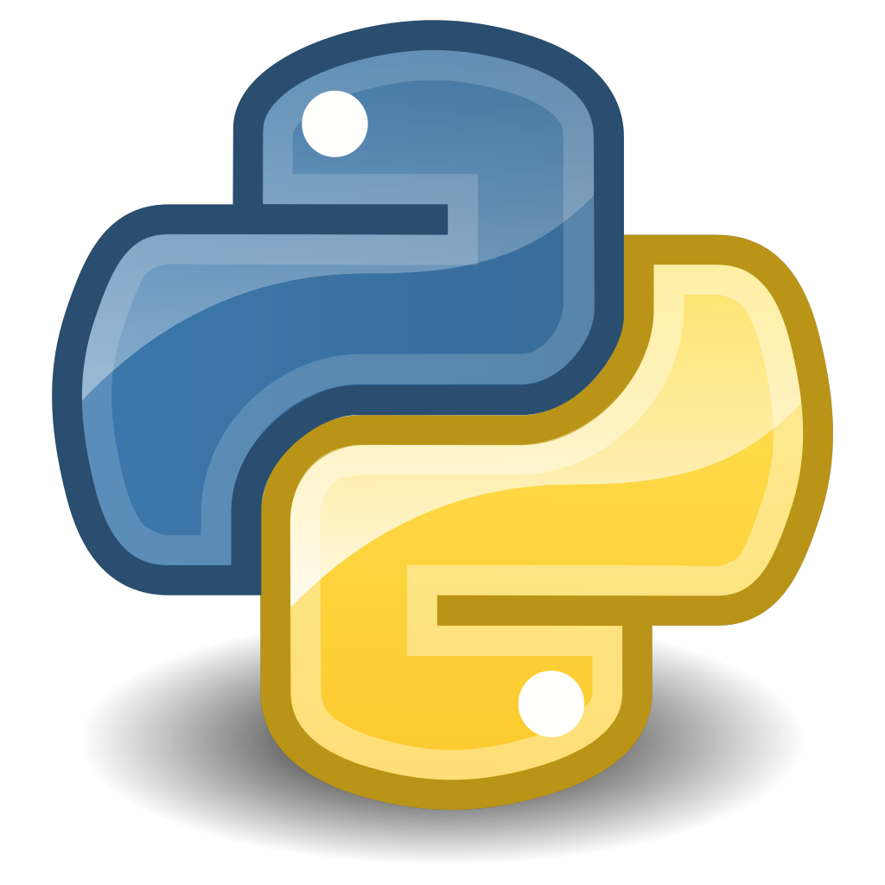
Programozás bevezető
Knáb István Gellért

Slide 2
Miért tanuljak programozni?

Slide 3
Miért pont a python?

Slide 4
Felhasználási területek

Slide 5
És most kezdjünk el tényleg ismerkedni a pythonnal

